Slide 1


TRƯỜNG TIỂU HỌC PHÚC LỢI
TUẦN 28
Toán
Phép trừ trong phạm vi 100 000

Slide 2



CHÀO MỪNG QUÝ THẦY CÔ
VỀ DỰ GIỜ THĂM LỚP
Môn Toán
BÀI 64: PHÉP TRỪ TRONG
PHẠM VI 100 000

Slide 3


KHỞI ĐỘNG

Slide 4





LẤY KẸO CHO ẾCH XANH

Slide 5








Bắt đầu!
8326 - 4916 =
HẾT GIỜ
A. 3610
B. 3410
C. 4410
D. 4610

Slide 6





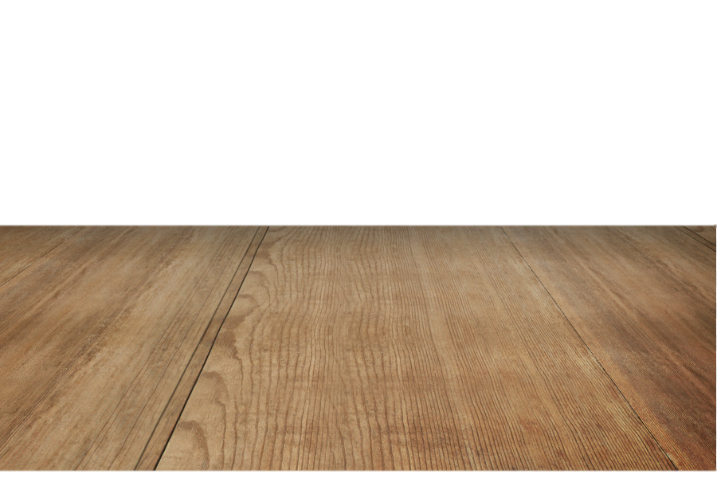

Bắt đầu!
6944 - 1536 =
HẾT GIỜ
A. 4402
B. 5412
C. 4408
D. 5408

Slide 7
YÊU CẦU CẦN ĐẠT
- Thực hiện được phép trử trong phạm vi 100 000;
- Tính nhấm được phép trừ hai sổ tròn chục nghìn, tròn nghìn
- So sánh được giá trị của hai biểu thức có liên quan đến phép cộng, trừ bằng cách tính giá trị của biểu thức
- Giải được bài toán thực tế liên quan đến phép cộng, phép trừ.

Slide 8
1
Tính nhẩm (theo mẫu).
a)
Mẫu: 80 000 – 50 000 = ?
Nhẩm: 8 chục nghìn – 5 chục nghìn = 3 chục nghìn
80 000 – 50 000 = 30 000
= 40 000
60 000 – 20 000 90 000 – 70 000
100 000 – 40 000
= 20 000
= 60 000
b)
Mẫu: 38 000 – 4 000 = ?
Nhẩm: 38 nghìn – 4 nghìn = 34 nghìn
38 000 – 4 000 = 34 000
= 35 000
57 000 – 3 000 43 000 – 8 000
86 000 – 5 000
= 54 000
= 81 000

Slide 9
2
Đặt tính rồi tính
97 582 – 81 645 56 938 – 9 456 43 572 - 637
97 582
56 938
43 572
-
-
-
81 645
9 456
637
15 937
47 482
42 935

Slide 10
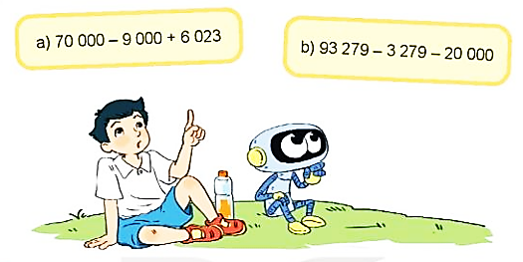
3
Trong hai biểu thức dưới đây, biểu thức nào có giá trị lớn hơn?
a) 70 000 – 9 000 + 6 023
= 61 000 + 6 023
= 67 023
b) 93 279 – 3 279 – 20 000
= 90 000 – 20 000
= 70 000
Biểu thức b có giá trị lớn hơn

Slide 11

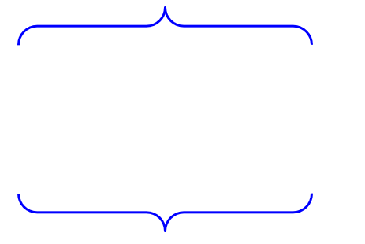
4
Đường từ nhà An đến thị xã gồm một đoạn lên dốc và một đoạn xuống dốc.
Đoạn đường lên dốc dài 6 700 m, đoạn đường xuống dốc ngắn hơn đoạn đường
lên dốc là 2 900 m. Hỏi đường từ nhà An đến thị xã dài bao nhiêu mét?
Tóm tắt
6 700 m
Đoạn lên dốc
? m
Đoạn xuống dốc
2 900 m
Bài giải
Đoạn đường xuống dốc dài là:
6 700 – 2 900 = 3 800 (m)
Đường từ nhà An đến thị xã dài là:
6 700 + 3 800 = 10 500 (m)
Đáp số: 10 500 m.

Slide 12

XIN CHÂN THÀNH CẢM ƠN
QUÝ THẦY CÔ GIÁO VÀ CÁC EM

